Slide 1
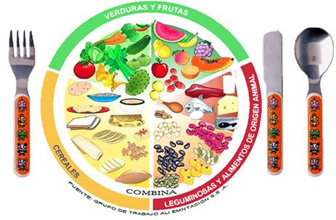
GRUPOS DE
ALIMENTOS
Para fines de orientación alimentaria se identifican tres grupos de alimentos, los tres igualmente importantes y necesarios para lograr una buena alimentación:
1.Verduras y Frutas
2.Cereales y tubérculos
3.Leguminosas y alimentos de origen animal

Slide 2
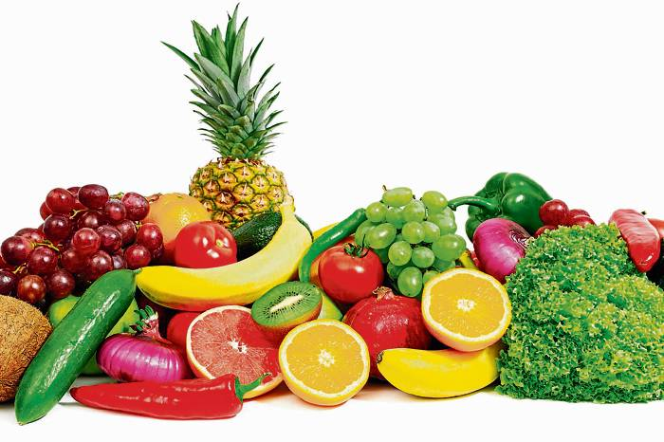
FRUTAS Y VERDURAS
Son la única fuente de vitamina C en la dieta, además aportan otras vitaminas como ácido fólico, carotenos, vitamina K y minerales como el potasio y el hierro entre otros. Es importante recordar su aporte de fibra dietética, sobretodo cuando se comen crudas y con cáscara.

Slide 3
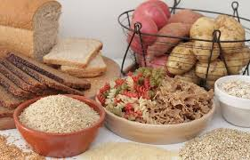
CEREALES Y TUBERCULOS
Este grupo aporta la mayor parte de la energía que se necesita diariamente, así como una importante cantidad de vitaminas. La recomendación de consumir los cereales integrales es con el fin de obtener mayor cantidad de vitaminas, así como de ser una fuente importante de fibra dietética, la cual ayuda a normalizar las evacuaciones y a dar volumen a la dieta.
Ejemplos de cereales: maíz, trigo, avena, arroz, amaranto, centeno, cebada y sus productos derivados como la tortilla, el pan, las pastas.
Ejemplos de tubérculos: papa, camote, yuca.

Slide 4
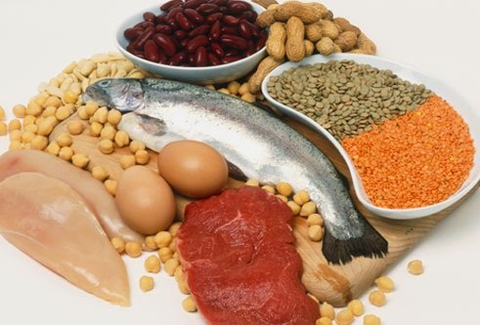
LEGUMINOSAS Y ALIMENTOS DE ORIGEN ANIMAL
Este grupo aporta proteínas que son indispensables para el crecimiento, así como minerales como el hierro, el calcio, el zinc, entre otros, y varias vitaminas como la vitamina A y varias del complejo B.
Ejemplos de leguminosas: frijol, lentejas, habas, garbanzo, alubias y soya.
Ejemplos de alimentos de origen animal: leche, queso, yogurt, huevo, pescado, mariscos, pollo, res, cerdo, etc.
http://www.facmed.unam.mx/deptos/salud/periodico/30%20plato/

Slide 5
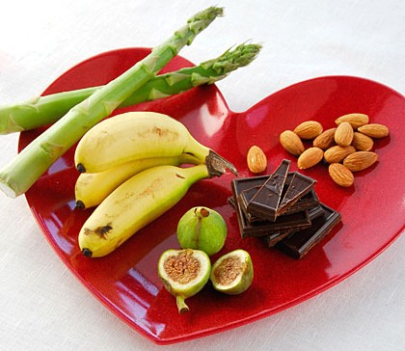
Dieta
“Forma de Vida”
Conjunto de alimentos aislados y platillos que consume una persona.

Slide 6
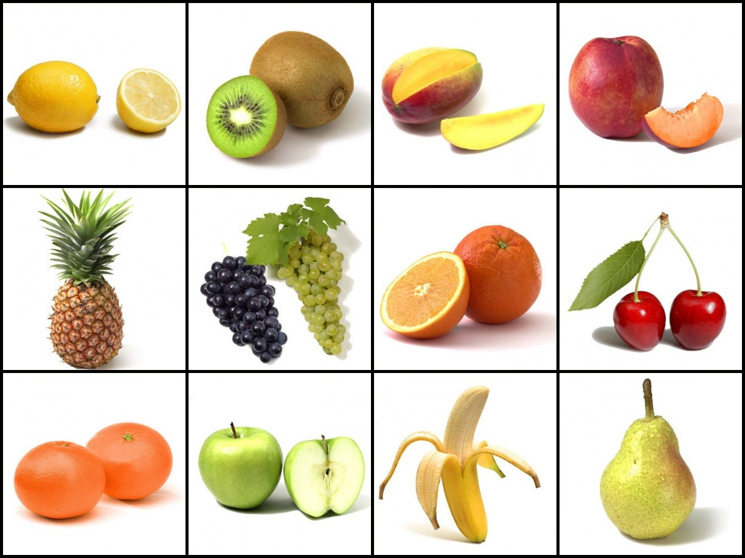

Unidad de alimentación
Creencias de salud
Estado de salud Actual
Genética
Medios de comunicación
Conocimiento nutricional
Experiencias de la Niñez
Tranquilidad emocional
Influencias de compañeros
Residencia rural o urbana
Ingresos
Identidad étnica
Ocupación
Educación

Slide 7

Ejemplos:
Hindúes
No consumen ajo ni cebolla
Impide el desarrollo espiritual
Mormones
Tienen prohibido
Alcohol y cafeína
Judíos
Kosher (tradición)
No consumen lácteos con carne.

Slide 8
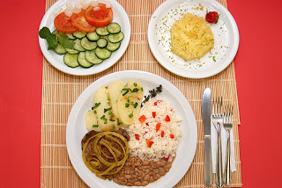
DIETA CORRECTA

Slide 9
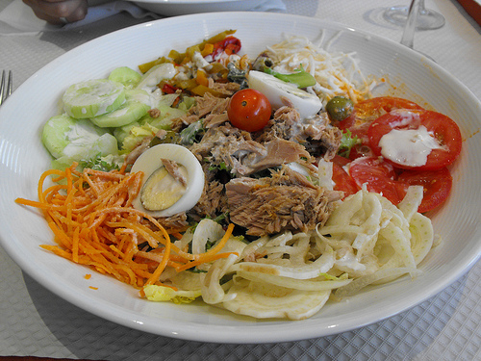
SUFICIENTE
Que cubra las necesidades de energía y nutrimentos . Ni mas, ni menos.
VARIADA
Que se incluyan diferentes alimentos de cada grupo. Se debe evitar comer “lo mismo”
EQUILIBRADA
Que los nutrimentos guarden proporción
INOCUA
Que el consumo habitual no implique riesgos de salud
ADECUADA
Acorde a los gustos, cultura y recursos de quien la consuma
COMPLETA
Alimentos de tres grupos en cada comida.

Slide 10
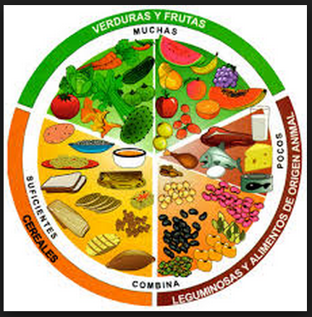
El
Plato
del
buen
comer

Slide 11


Slide 12


Slide 13
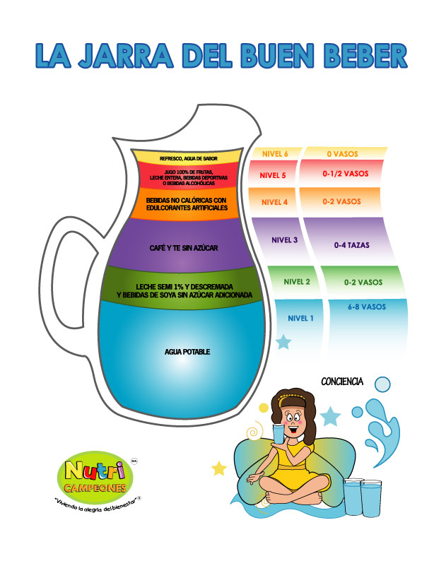

Slide 14


Slide 15

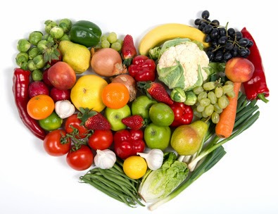

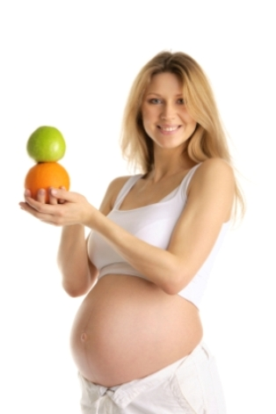
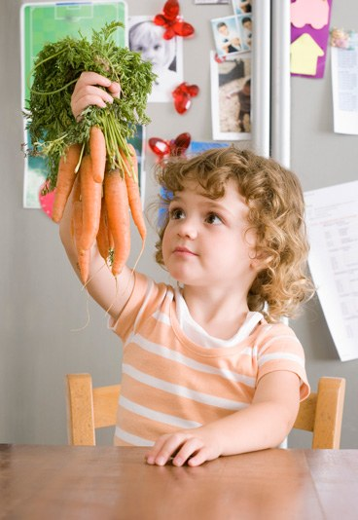
Necesidades nutrimentales por grupo de edad

Slide 16
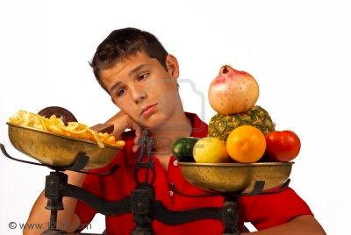
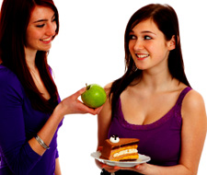


Adolescente
La adolescencia comprende todos los cambios que
Construyen la transición de niño a adulto.
En este periodo se presenta un importante
desarrollo físico por lo que las recomendaciones
nutrimentales se basan en garantizar dicho desarrollo

Slide 17
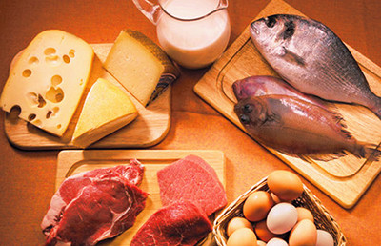
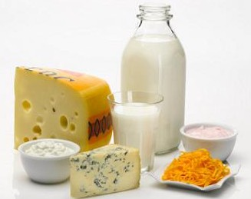
Todo esto lleva al adolescente
a tener necesidades
nutrimentales especificas tales como
NUTRIMENTO | EL ADOLESCENTE ADQUIERE
PROTEINA | -25% DE SU ESTATURA -40 50% DE SU PESO DEFINITIVO -LOS ORGANOS INTERNOS AUMENTAN SU VOLUMEN -SE DUPLICA LA MASA MUSCULAR
CALCIO | AUMENTA UN 50% DE LA MASA ESQUELETICA

Slide 18
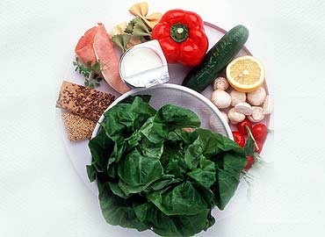
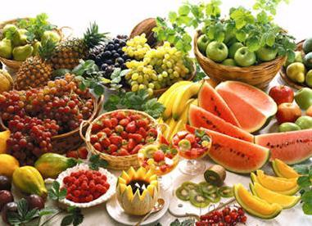
NUTRIMENTO | EL ADOLESCENTE ADQUIERE
HIERRO | AUMENTA EL VOLUMEN DE LA SANGRE
ZINC | SE DA UN PROCESO DE DESARROLLO Y CRECIMIENTO, ADEMAS ES NECESARIO PARA LA MADURACION SEXUAL

Slide 19
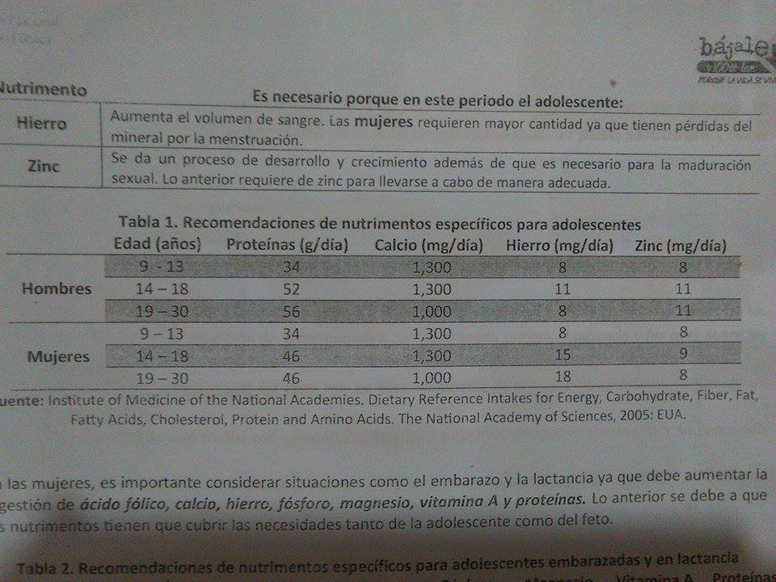

Slide 20

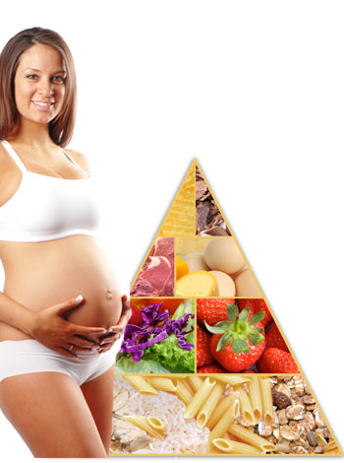
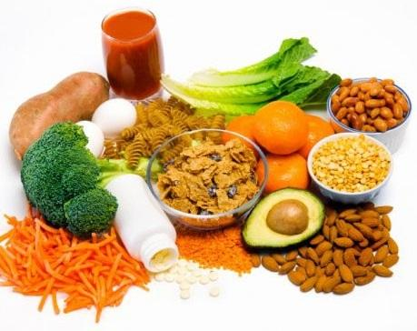

EN LAS MUJERES EMBARAZADAS…
Debe aumentar la ingestión
de acido fólico, calcio,
Hierro, fósforo, magnesio,
vitamina A y proteínas

Slide 21

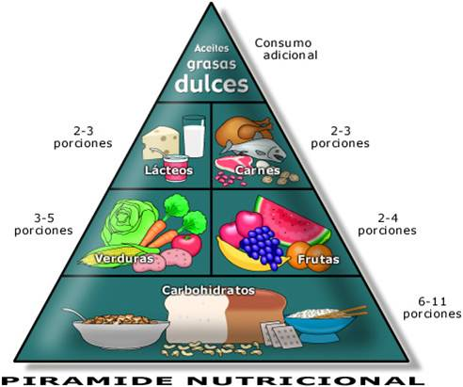

ADULTO
Esta etapa comprende desde
la pubertad hasta los 60-65 años,
en este periodo
no hay crecimiento ni desarrollo
por lo que
las necesidades nutrimentales
dependen de cada individuo y
son específicamente
para el mantenimiento

Slide 22
PARA LOGRAR ESTO ES NECESARIO:
REALIZAR ACTIVIDAD FISICA
GARANTIZAR LA INGESTION DE LOS NUTRIMENTOS
MODERAR EL CONSUMO DE ALIMENTOS DE ORIGEN ANIMAL
CONSUMIR LEGUMINOSAS TODOS LOS DIAS
ELEGIR EL CONSUMO DE ALIMENTOS RICOS EN FIBRA
AUMENTAR EL CONSUMO DE FRUTAS Y VERDURAS
MANTENER UN CONSUMO ADECUADO DE CALCIO
RESTRINGIR EL USO DE AZÚCAR, SAL Y GRASA
COMSUMIR AGUA EN ABUNDANCIA

Slide 23


MUJER ADULTA
En la edad reproductiva: aproximadamente
hasta los 48 años,
se le llama así porque es
la capacidad biológica
de la mujer de reproducirse
Mujer no embarazada: debe
seguir las recomendaciones
de realizar actividad física y
mantener un peso saludable

